Slide 1
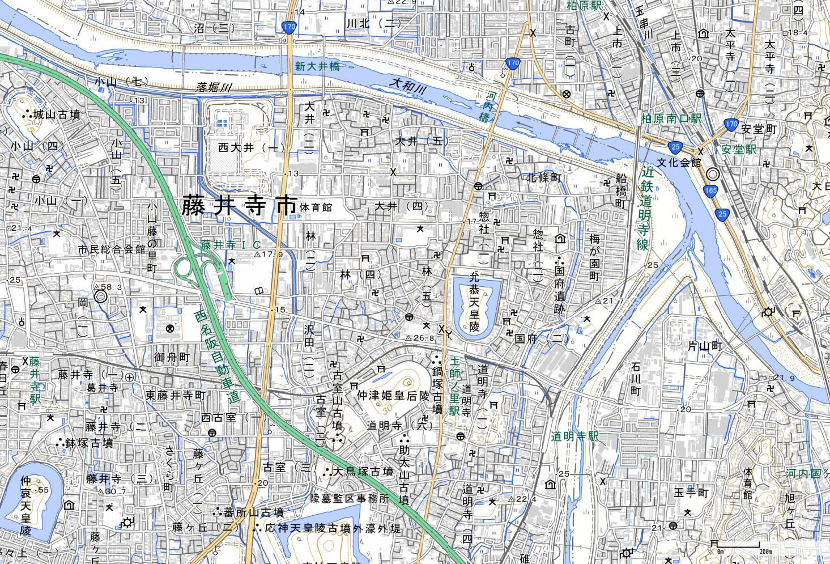
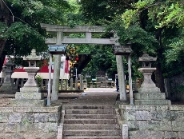


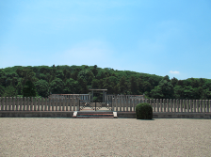
ビュースポットおおさかウォーキングマップ
（藤井寺市・羽曳野市・柏原市）
アスマイル
チェックイン地点
推奨ウォーキング
コース
柏原南口駅
安堂駅
チェックイン地点 ３
チェックイン地点 ４
澤田八幡
神社
太平寺地区
細街路
チェックイン地点 １
藤井寺駅
葛井寺
表門通り
道明寺駅
チェックイン地点 ２
応神天皇陵
拝所

